Slide 1



ECLIPS 2026
Zonsverduistering & oogveiligheid

Slide 2
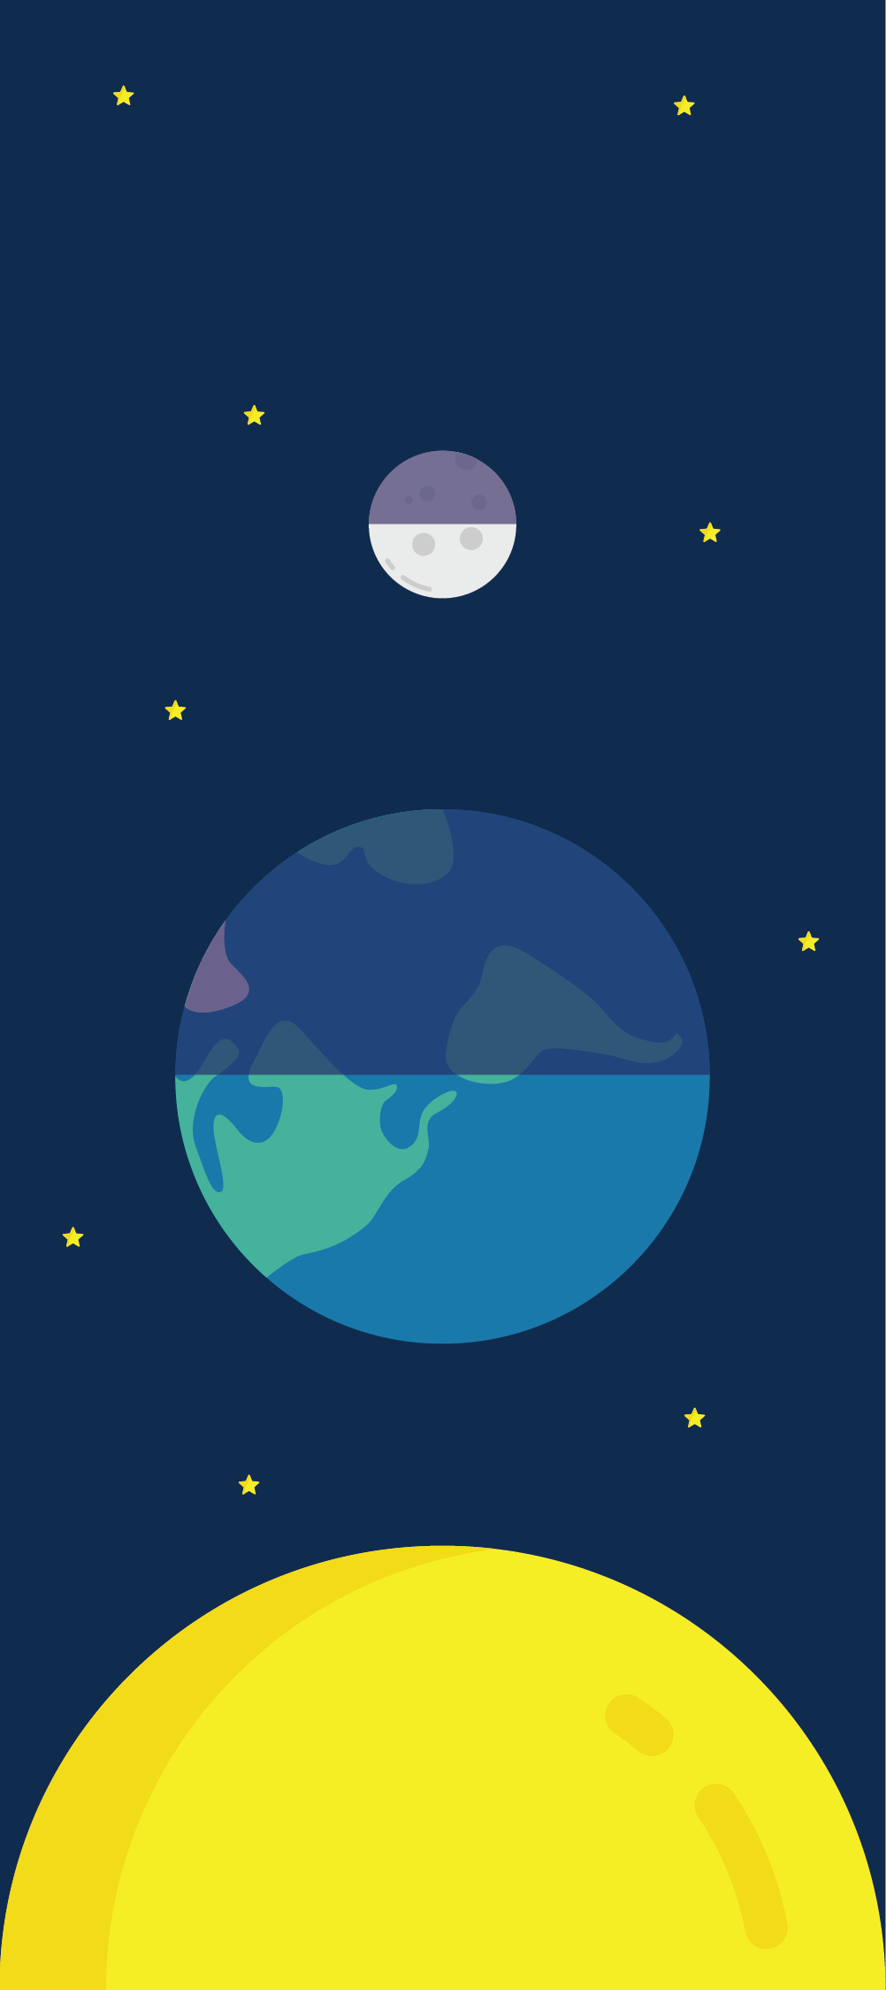



ZON, AARDE
& MAAN
ECLIPS
ALGEMEEN
ECLIPS
WOE 12 AUG
VEILIG
WAARNEMEN

Slide 3


Zon, aarde en maan
Eclips of zonsverduistering > 3 betrokken hemellichamen
ZON
AARDE
MAAN

Slide 4

De zon: onze ster
G-type hoofdreeksster
≈ 4,5 miljard jaar oud
Hete gasbol (plasma)
Centrum zonnestelsel
Verantwoordelijk voor:
seizoenen, getijden, weer & klimaat, …
granulatie
zonnevlekken
aarde (op schaal)
protuberans
1 AE
(astronomische eenheid)
150 miljoen km
d
1,4 miljoen km
109
T
5 500 °C ^{oppervlak} & 15 miljoen °C ^{kern}
H
91%
He
9%
v
1,4 triljoen km³
1,3 miljoen
360
25 dagen ^{polen} & 35 dagen ^{evenaar}
m
kg
2 quintiljoen kg
333 000
Fz
1 kg = 28 kg (op een weegschaal)

Slide 5

De aarde: onze planeet
Grootste rots (terrestrische) planeet
≈ 4,5 miljard jaar oud
70% oppervlak is water
Vulkanen, bergen, valleien, … - platentektoniek
Leven!
Magnetisch veld - poollicht
maan (op schaal)
385 000 km
23,4°
ATMOSFEER
d
12 800 km
Retour BXL - NY
T
15 °C ^{oppervlak} & 5400 °C ^{kern}
1 biljoen km³
24 h
N
78%
O₂
21%
CO₂, Ne, Ar, …
1%
v
10 biljard Atomia
360
m
kg
6 quadriljoen kg
12 biljoen x wereldpopulatie
360
365,25 d

Slide 6
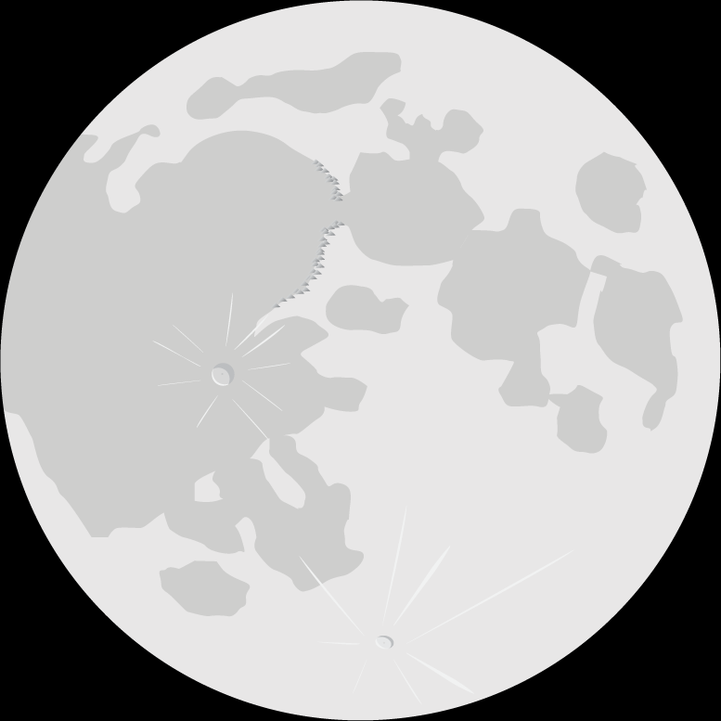
De maan: onze satelliet
Ontstaan uit de aarde
5de grootste maan in het zonnestelsel
Getijden – verwijdert zich met 4cm/jaar
Water(moleculen) ontdekt aan het oppervlak
Apollo – Artemis missies
Permanente maanbasis??
maanstof (regoliet)
Frigoris
bergketen
Imbrium
Serenitatis
Crisium
X Apollo 15
X Apollo 17
Oceanus Procellarum
Apennijnen
Tranquilitatis
Fecunditatis
krater
X Apollo 11
zee of mare
Copernicus
Apollo 16 X
Nectaris
Apollo 12 X
X Apollo 14
Nubium
ejecta
Tycho
7°
d
3 500 km
0,270
T
130 °C ^{dag} & -176 °C ^{nacht}
22 miljard km³
27 d
Fe
O₂
Mg
Si
v
0,020
360
m
kg
73 triljard kg
0,012
360
27 d
Fz
1 kg = 0,17 kg (op een weegschaal)

Slide 7
eclips: grootte maan & zon
Maan en zon lijken even groot aan de hemel
0,5°
≈ tipje van een halve pink op armlengte
400 x dichter
400 x groter
schijnbaar even groot!

Slide 8
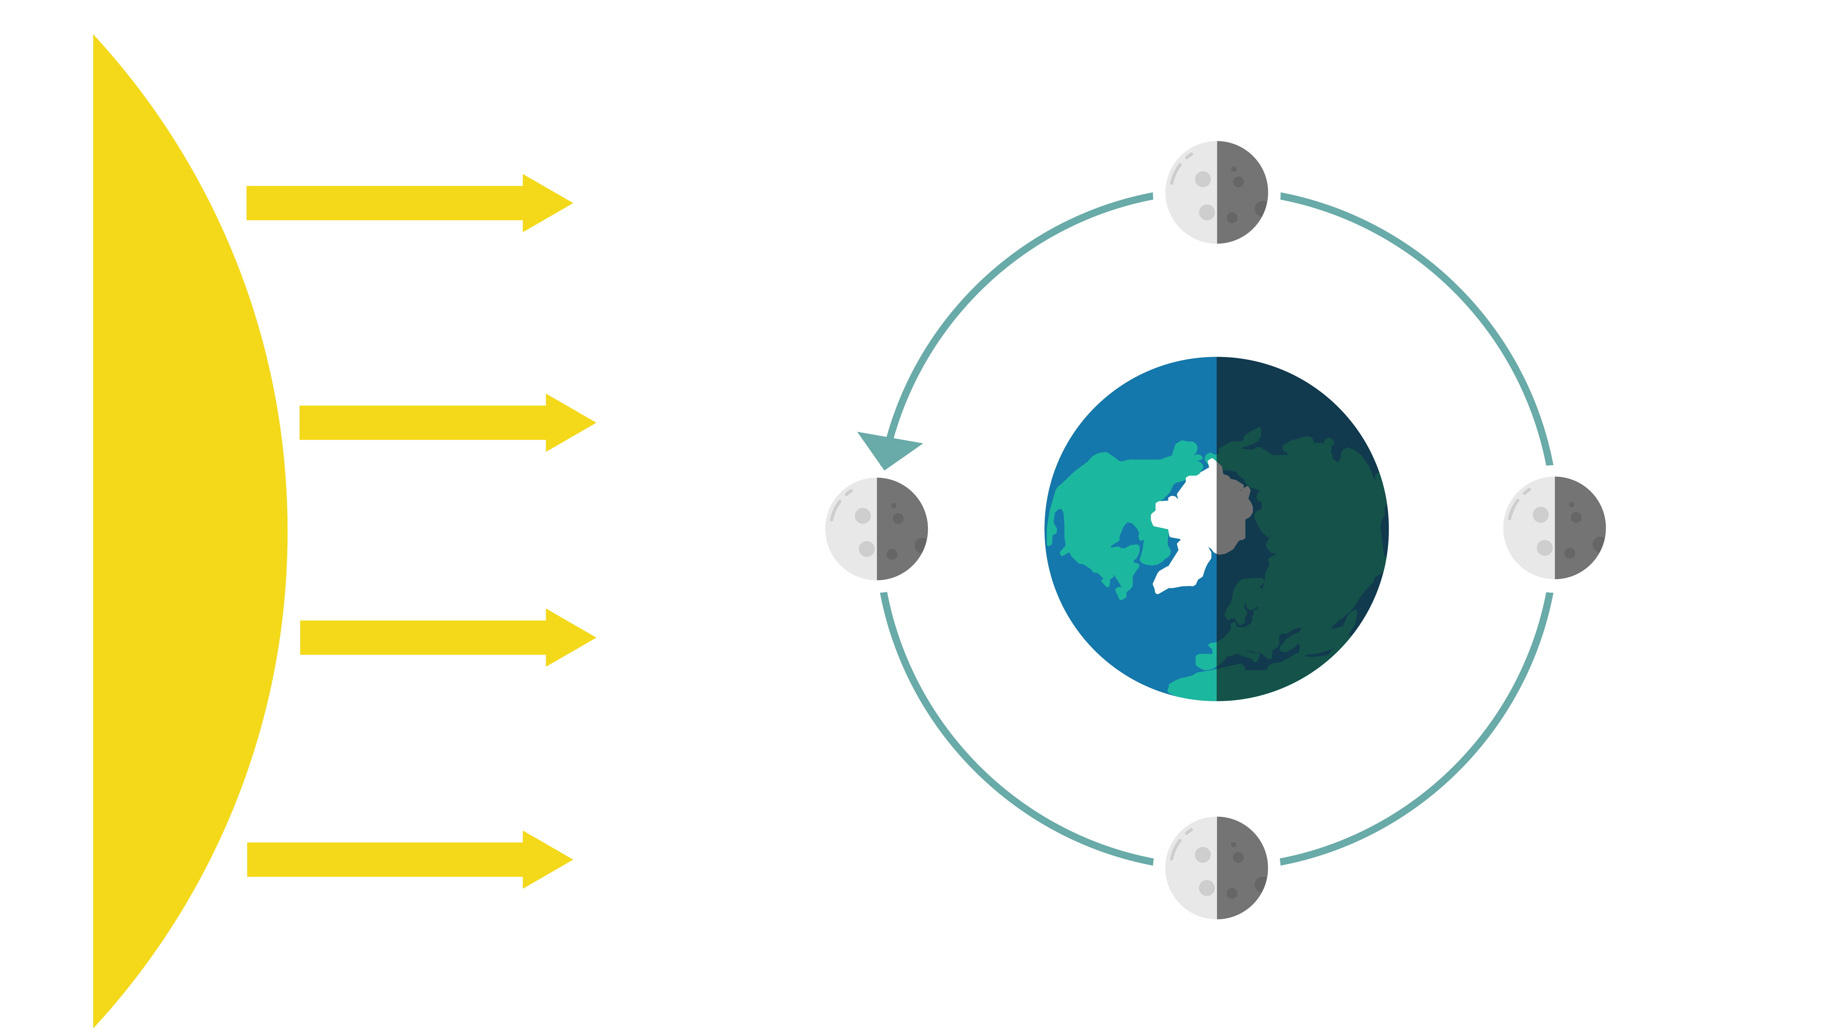



Eclips: maanfasen
Zonsverduisteringen vinden enkel plaats bij Nieuwe maan!
1
Nieuwe maan
4
2
Eerste kwartier
1
3
3
Volle maan
2
4
Laatste kwartier

Slide 9

eclips: maanknopen
Eclipticavlak
(baanvlak van de aarde)
Niet elke nieuwe maan een eclips!
Maanbaan - 2 snijpunten ecliptica (knopen)
Nieuwe maan nabij knoop = eclips
5°
ecliptica
baan maan
Ecliptica (aardbaan)
baanvlak maan
boven eclipticavlak
snijpunt = knoop (K)
K1
knopenlijn richting zon
baanvlak maan
onder eclipticavlak
K2
geen eclips
K1
eclips!
K2

Slide 10

eclips: totale eclips
Zon, maan en aarde op één lijn
Kernschaduw maan raakt de aarde totale eclips
Gedeeltelijk
Bijschaduw (penumbra)
Kernschaduw (umbra)
Totaal

Slide 11
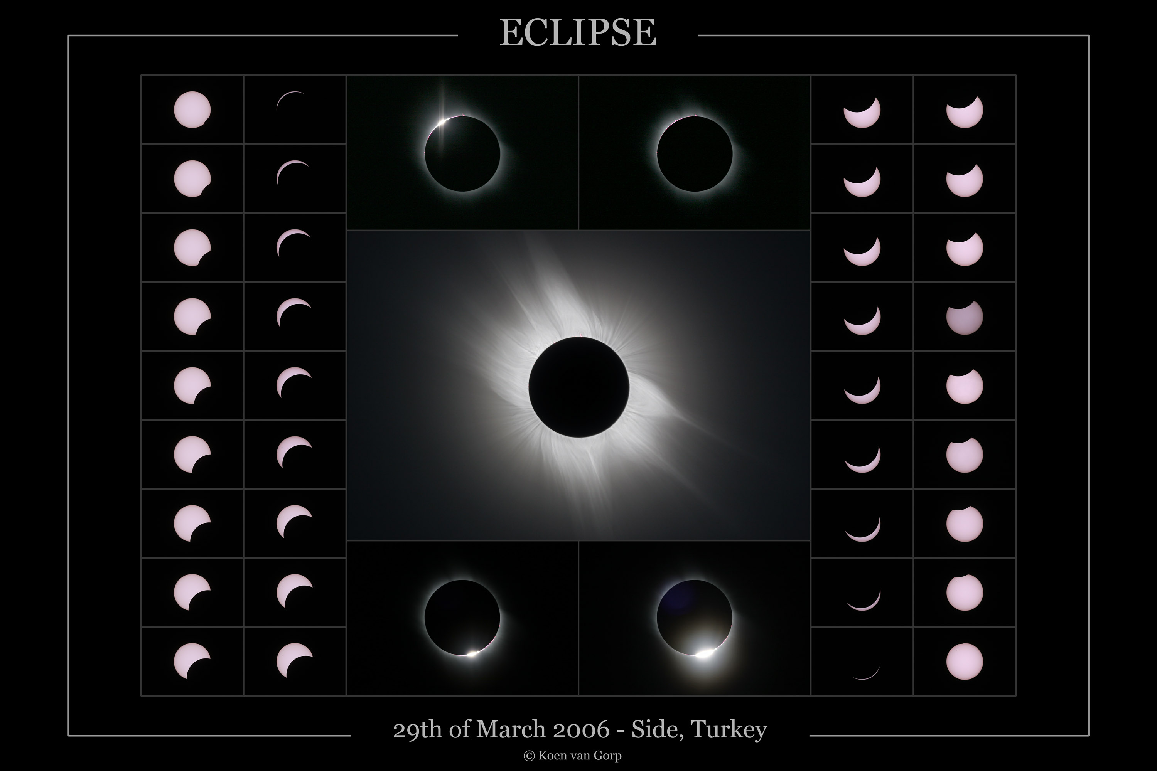

Slide 12
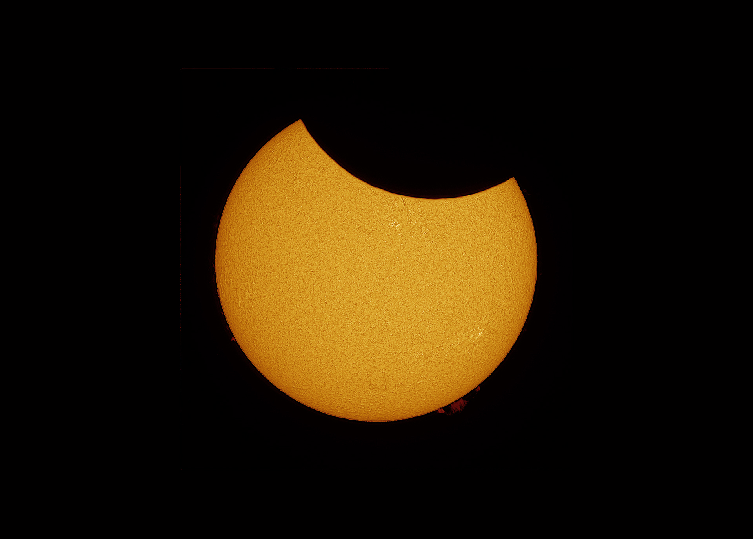
Gedeeltelijke zonsverduistering - 10 juni 2021 – Koksijde, België. Foto: G. Vandenbulcke

Slide 13







Eclips 12 augustus 2026
Totale eclips – gedeeltelijk zichtbaar in België
Maximale bedekking in Brussel
20.13 uur (CEST) – 8° boven westnoordwestelijke horizon
91 % zonnediameter
89,5 % zonneoppervlak
19.18
19.40
20.00
20.13
20.30
20.45
21.05

Slide 14
Eclips 2026: traject schaduw
Start ten noorden van Rusland
Richting Groenland
Grootst nabij IJsland
Over het Spaanse vasteland
Eindigt in de Middellandse Zee
België

Slide 15

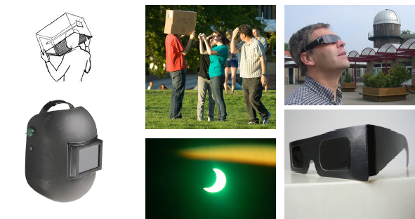
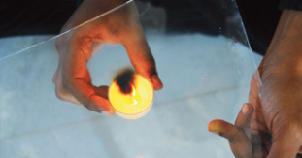
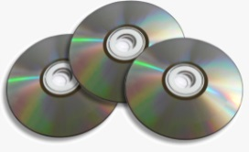
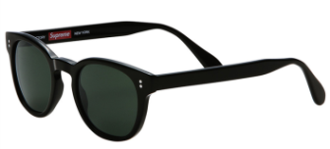
Veilig waarnemen

Slide 16



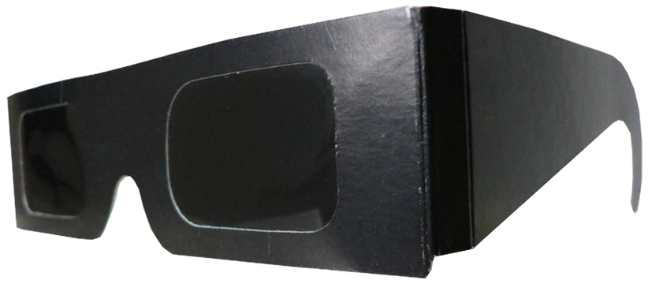



Veilig waarnemen: ECLIPSBRIL
Eclipsbrillen zijn verkrijgbaar bij de Vlaamse Volkssterrenwachten.

Slide 17
ECLIPS 2026
Zonsverduistering & oogveiligheid

